Slide 1
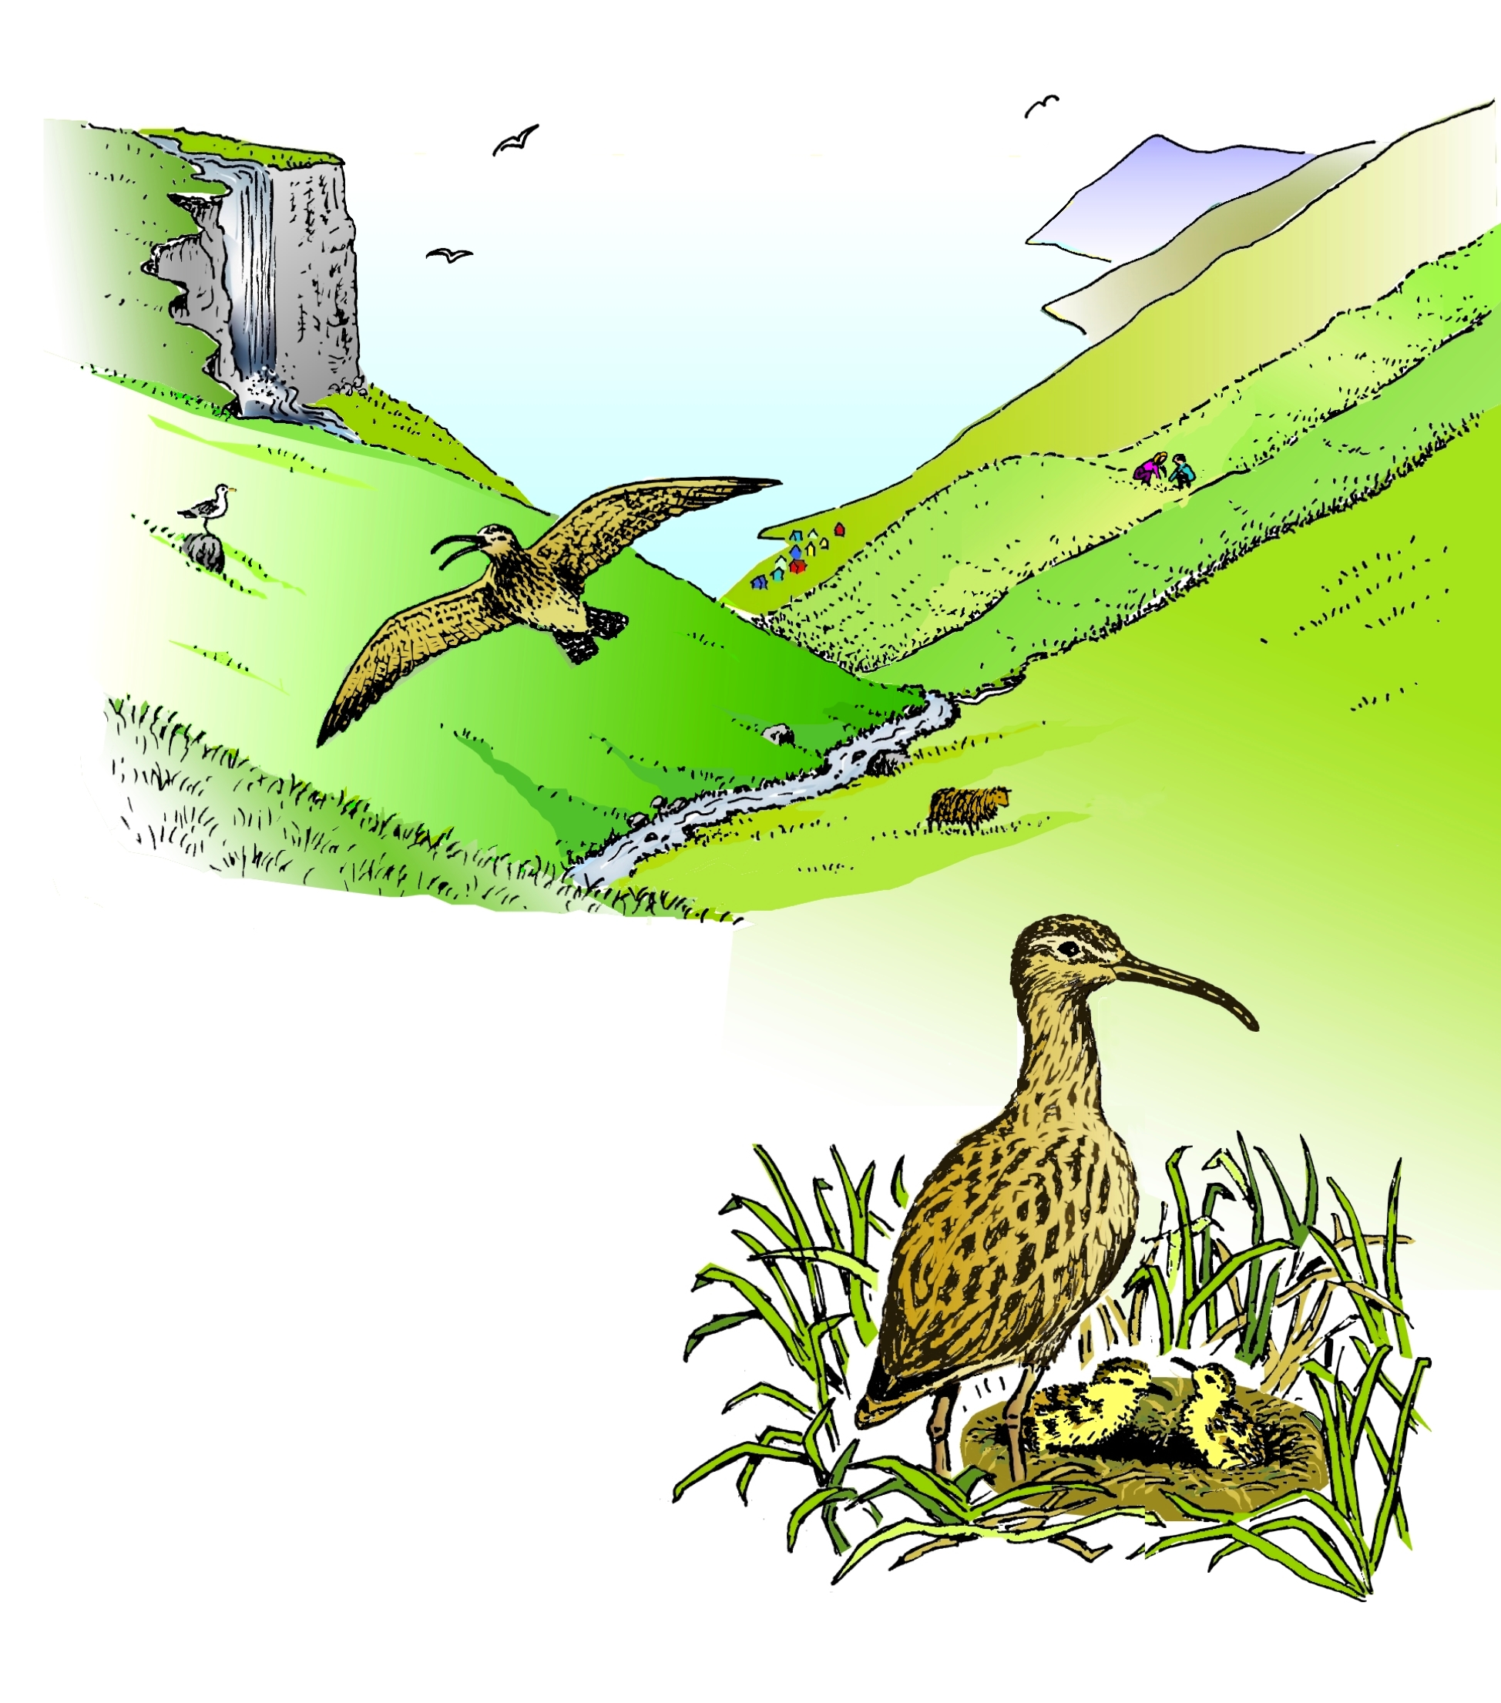
ei
Eg veit eitt spógvareiður
1. Eg veit eitt spógvareiður,
eg sigi ikki meir.
Tveir ungar spógvin eigur,
i – i – so láta teir.
2. Og spógvarnir teir smúgva 4. Tá fæ og fuglur tigur,
um heyg og gil og lág, tá livnar mangt í mær,
um torveygu – og flúgva tí seti eg meg niður.
við sangi til og frá. Eg sigi ikki hvar.
3. Av palli áin fossar. 5. Í støðum likkur sita.
Og lotið fleyrar milt. Og børn tey henta ber.
Teir munnu kenna á sær, Men eingin fær at vita,
eg vil teim einki ilt. hvar spógvareiðrið er.

Slide 2
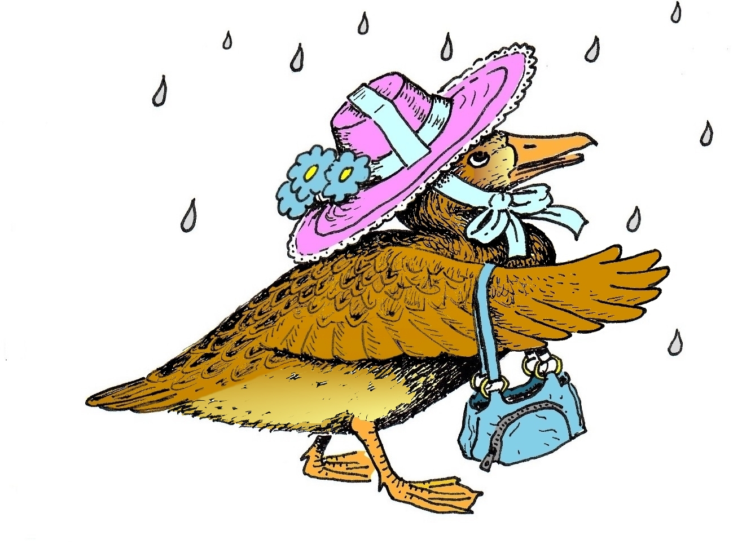
Eg fór heim,
tá ein dropi datt
á mín fína
Fyrst ein, so tveir,
so fleir og fleir.
hatt.

Slide 3
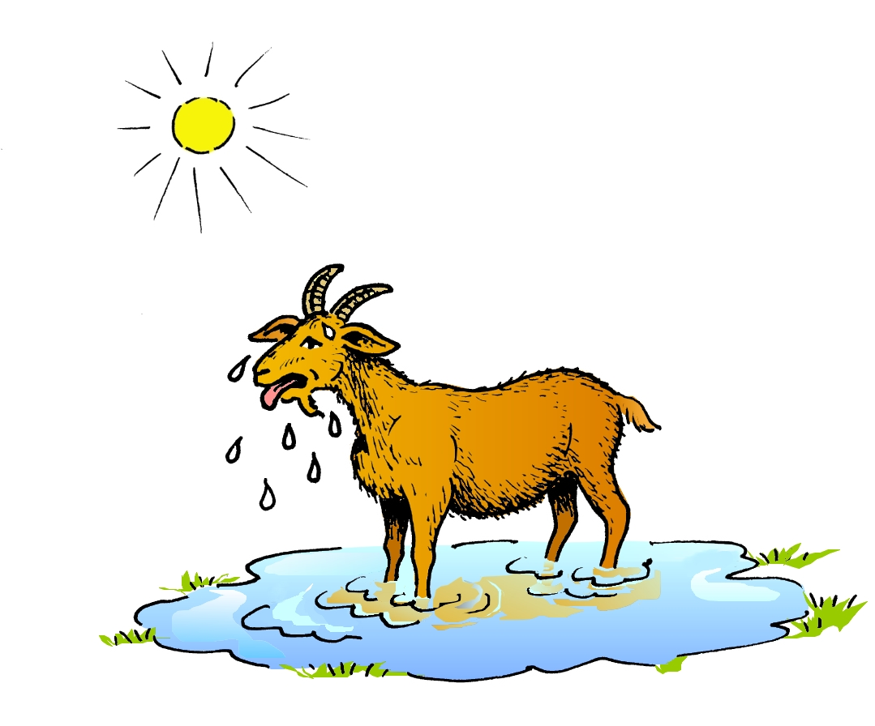
Her er ein geit,
sum er so
ei
t.
h

Slide 4
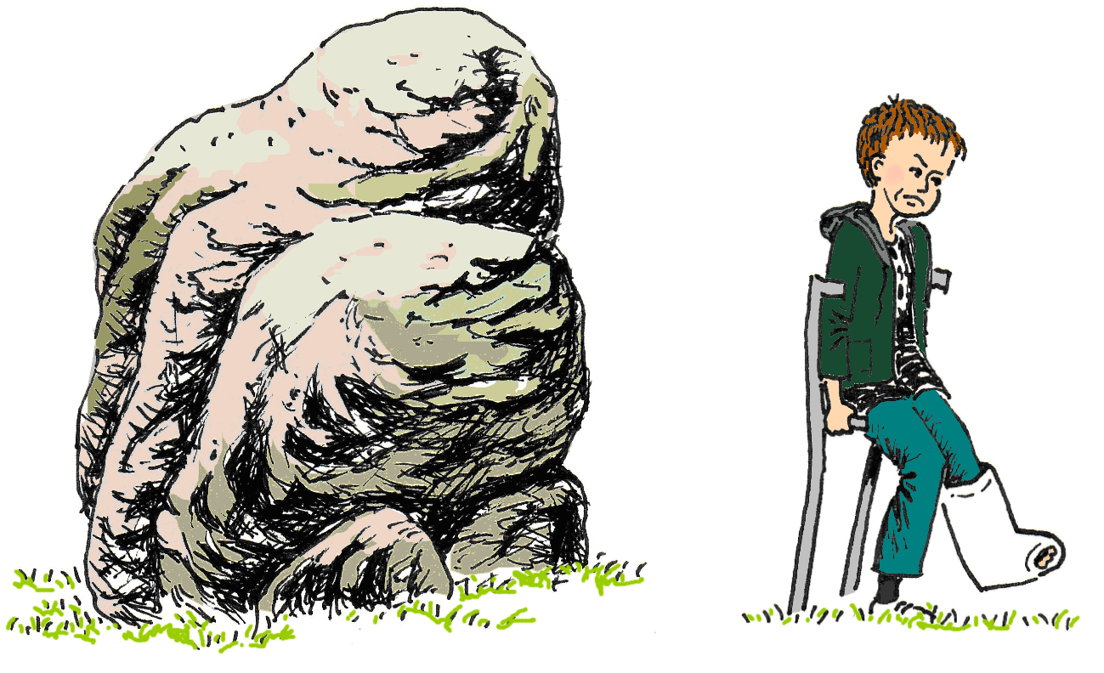
Eg breyt beinið,
tá eg datt
av einum
st
ei
ni.

